Slide 1

Medio Ambiente
Cristian Felipe Marin Benavides
Andrés Felipe García Sánchez
Santiago Diaz Ramírez
Manuel Contreras

Slide 2

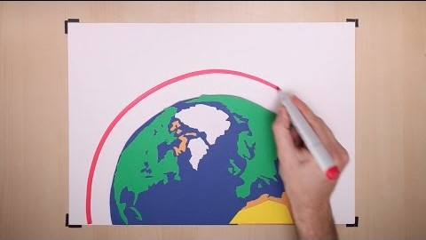

Economía Circular

Slide 3
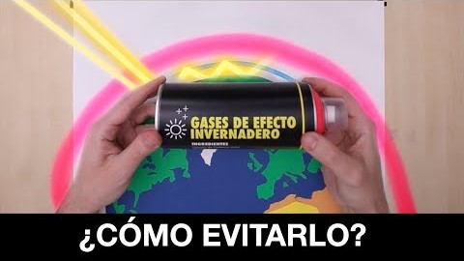
Prevención del Cambio Climático

